Slide 1
Cadastro de Plano de Trabalho
Prestadora

Slide 2
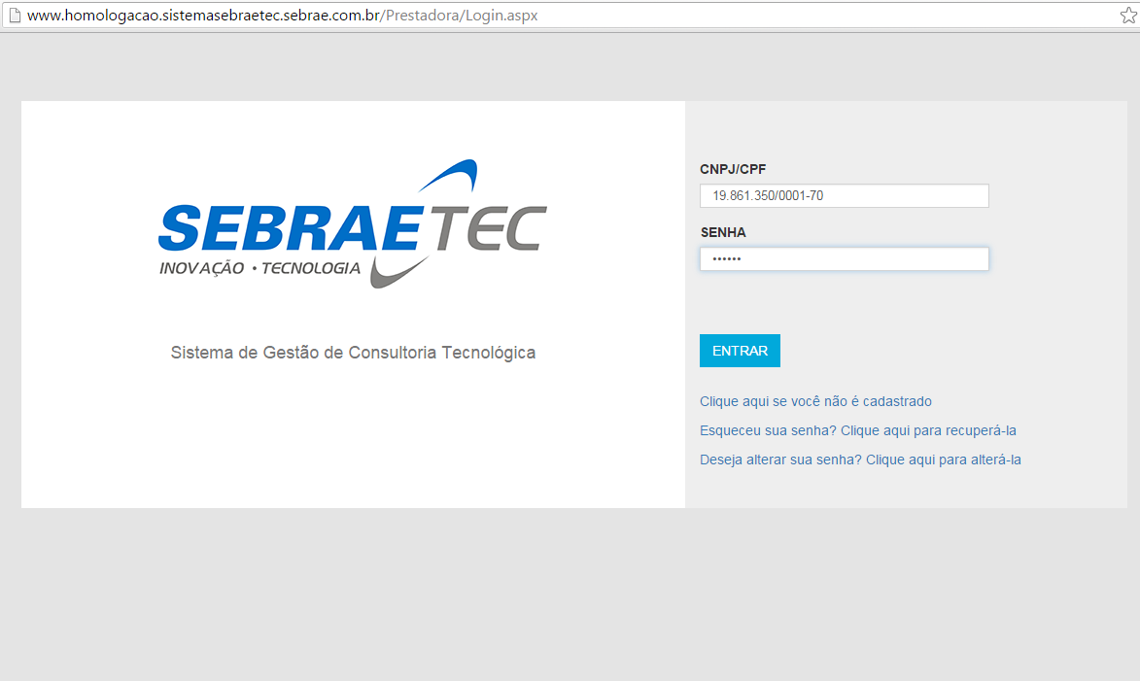
Cadastro de Plano de Trabalho
Na tela inicial do Portal da Prestadora, a prestadora faz login com seu CNPJ e senha.

Slide 3
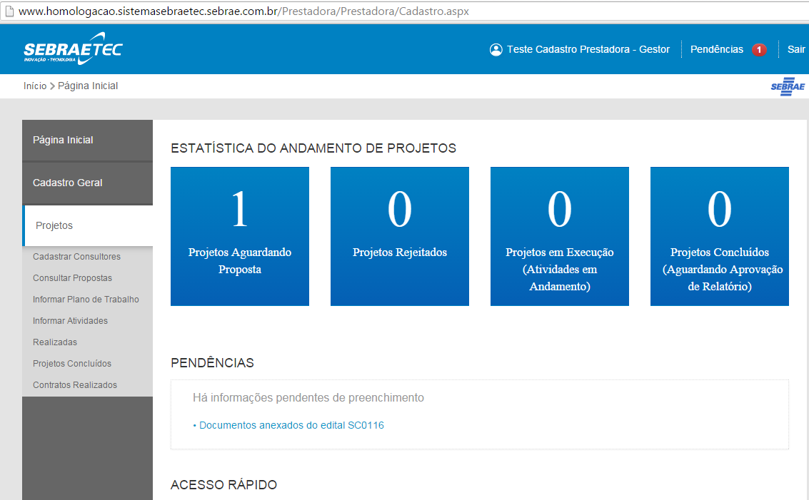
Cadastro de Plano de Trabalho
No dashbaord do Portal da Prestadora, é possível acompanhar os projetos que estão com alguma pendência. Em “Projetos Aguardando Proposta”, é possível verificar as demandas que foram encaminhadas e estão aguardando envio do plano de trabalho.

Slide 4
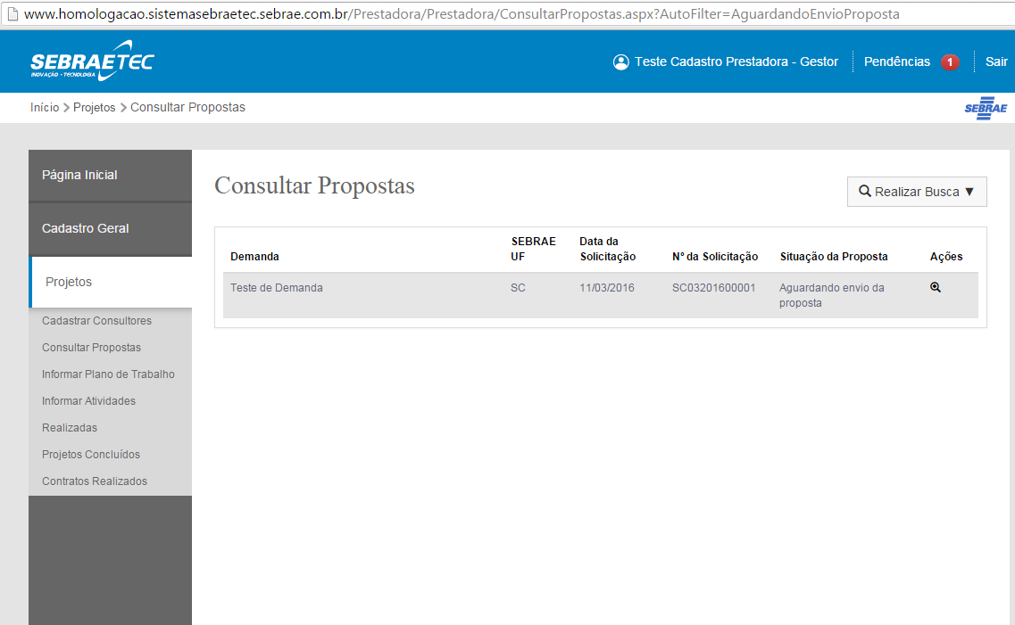
Cadastro de Plano de Trabalho
Ao clicar em Projetos Aguardando Proposta”, será carregada a tela com as propostas pendentes de envio. É possível acessar essa tela pela opção Consultar Propostas no menu lateral.
Para visualizar a demanda, deve-se selecionar a ação à direita da linha.

Slide 5
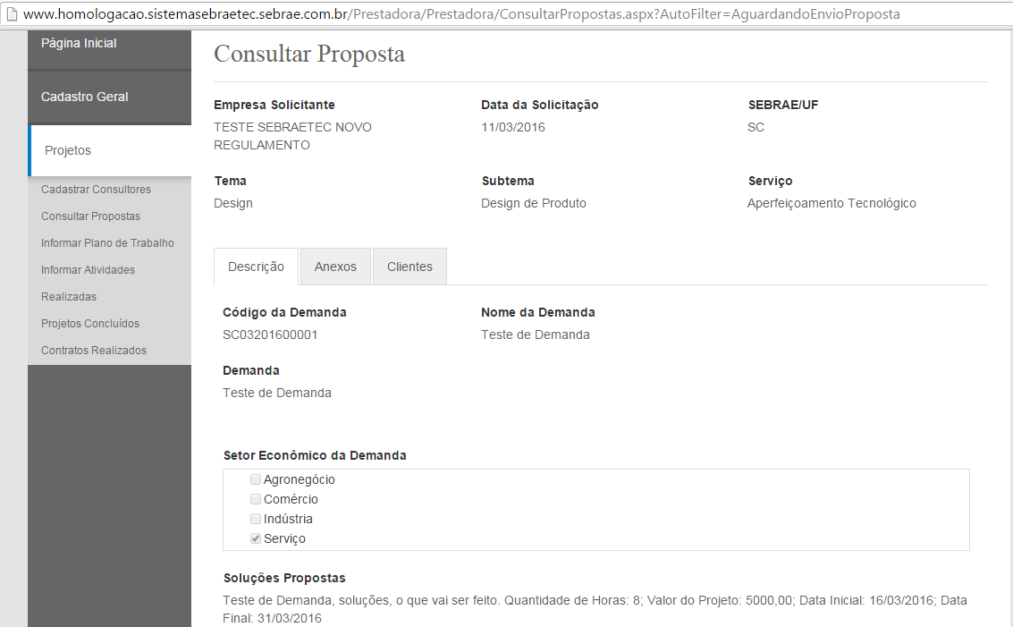
Cadastro de Plano de Trabalho
Na visualização da demanda, é possível ver os dados da demanda, consultar os anexos enviados pelo gestor de atendimento e ver quem é o cliente atendido pela demanda.

Slide 6
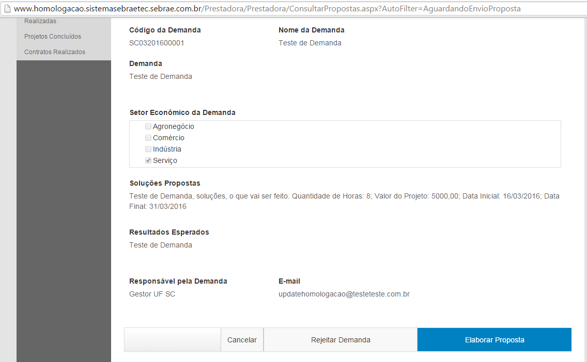
Cadastro de Plano de Trabalho
A prestadora deve informar se quer atender a demanda (Elaborar Proposta) ou não (Rejeitar Demanda).
Se optar por rejeitar a demanda, deverá informar o motivo da rejeição e confirmar.
Vamos prosseguir com o teste da elaboração do plano de trabalho.

Slide 7
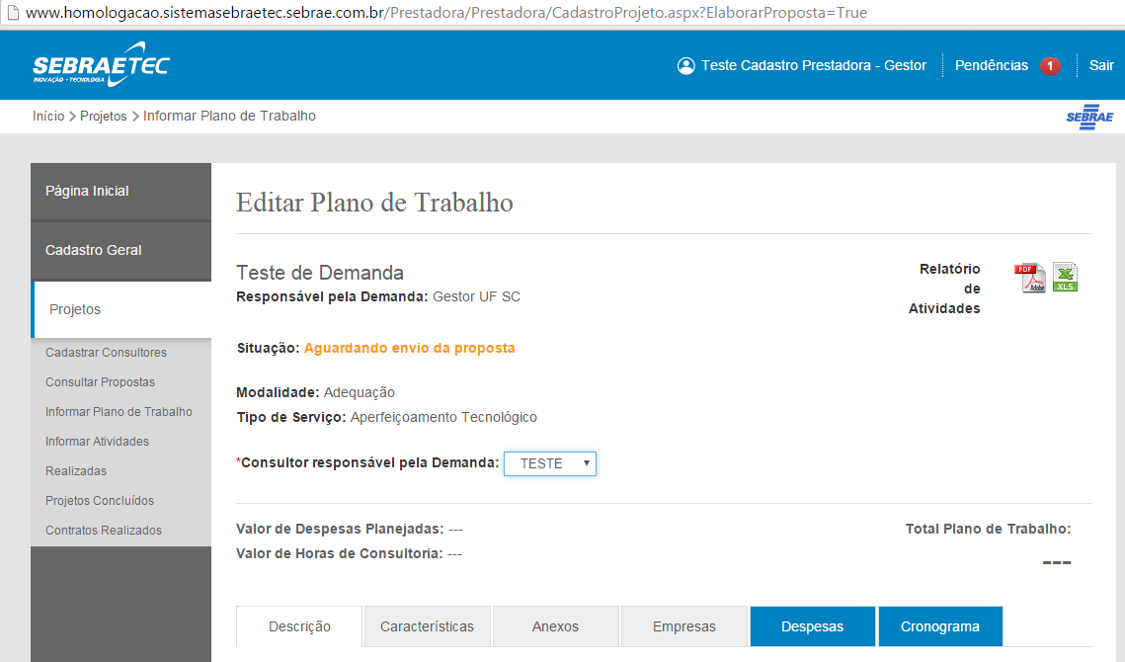
Cadastro de Plano de Trabalho
O primeiro passo na elaboração do plano de trabalho é informar o consultor responsável pelo atendimento. Deve ser um dos consultores cadastrados na opção Cadastrar Consultores.

Slide 8
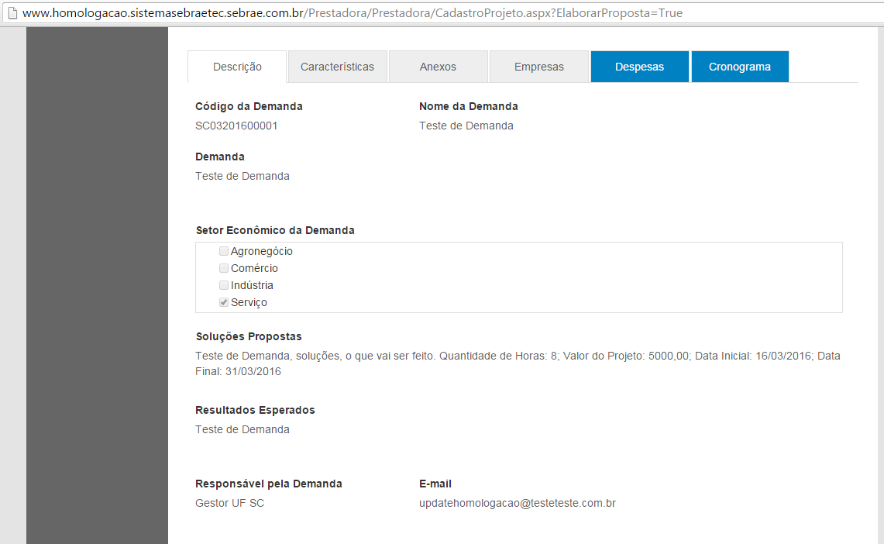
Cadastro de Plano de Trabalho
Na tela de elaboração do plano de trabalho, estão disponíveis todas as informações da demanda através das quatro primeiras abas da tela.
Nas abas Despesas e Cronograma, deve ser informada a proposta para atendimento à demanda.

Slide 9
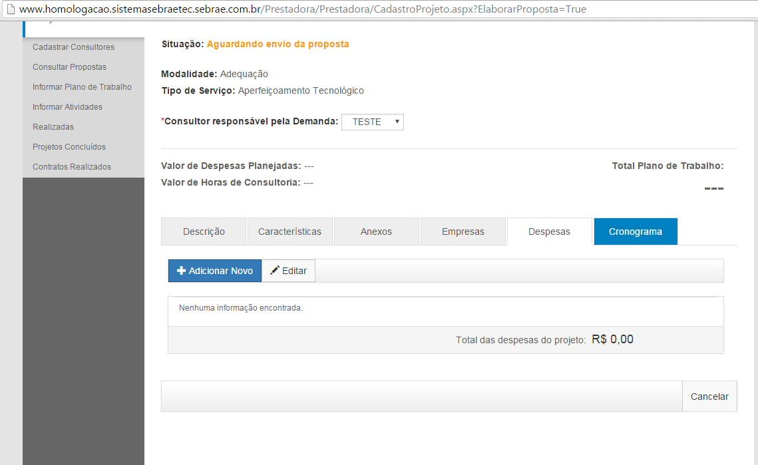
Cadastro de Plano de Trabalho
Na aba Despesas, é possível informar dados como: passagens, hospedagem, diárias e alimentação. Essas informações só devem ser colocadas se o SEBRAE/UF estiver trabalhando com o pagamento desses custos de forma discriminada, ou seja, se eles não estiverem incorporados ao plano de trabalho.
(No caso do Rio de Janeiro devem estar incorporados no plano de trabalho, assim, não devem estar discriminadas separadamente).

Slide 10
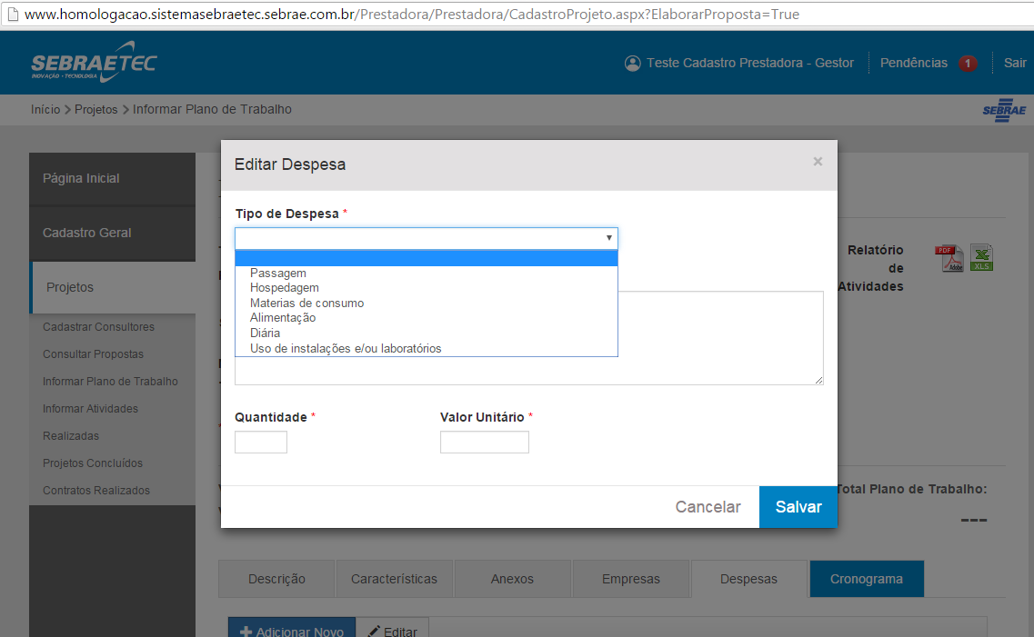
Cadastro de Plano de Trabalho
Ao adicionar uma nova despesa, essa tela é apresentada. Deve ser informado o tipo da despesas, a descrição, a quantidade e o preço unitário. Após inserir os dados, salvar.

Slide 11
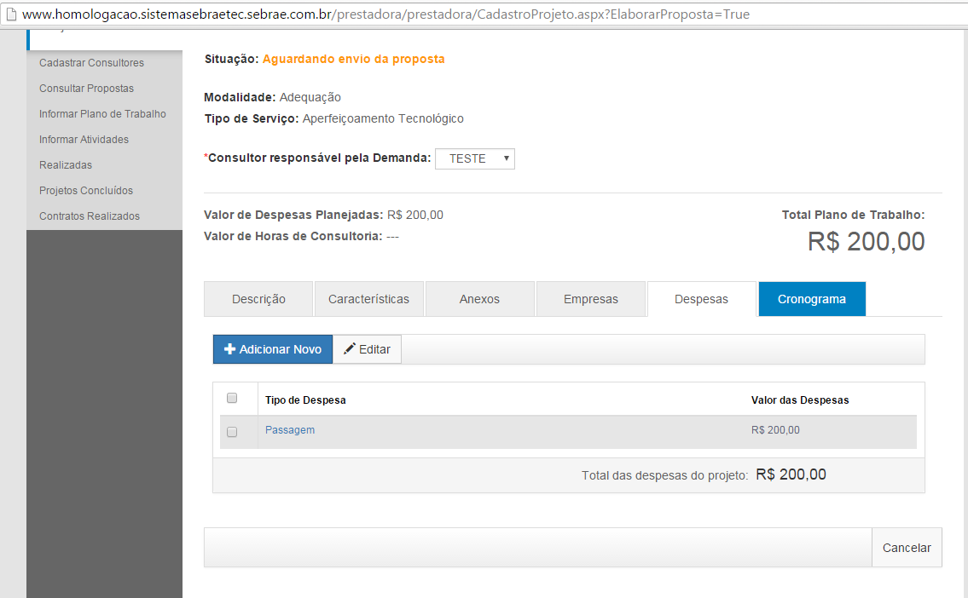
Cadastro de Plano de Trabalho
Após informar a despesa, ela será apresentada na lista de despesas na página.

Slide 12
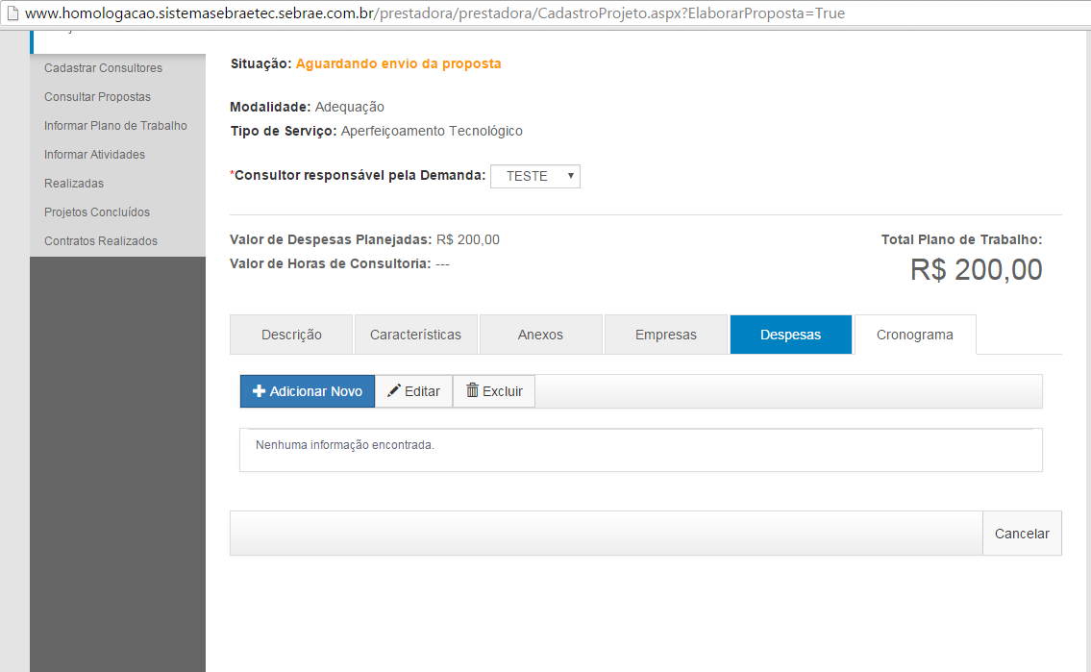
Cadastro de Plano de Trabalho
Na aba Cronograma, devem ser informadas as atividades do plano de trabalho. As informações devem respeitar os dados enviados pelo gestor de atendimento nos dados da demanda.
Nos dados da demanda, estava a seguinte informação: Quantidade de Horas: 8; Valor do Projeto: 5000,00; Data Inicial: 16/03/2016; Data Final: 31/03/2016
Para inserir uma atividade, clicar em “Adicionar Novo”.

Slide 13
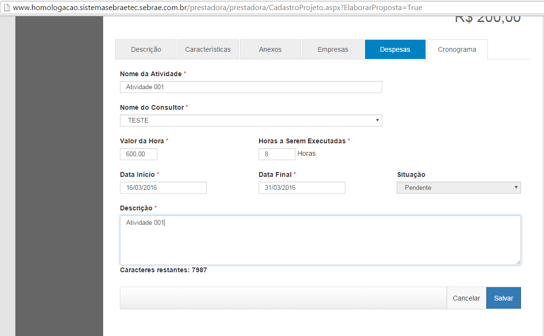
Cadastro de Plano de Trabalho
Devem ser preenchidos os dados da atividade e então ela deve ser salva.
Na aba Anexos, pode-se acessar os documentos enviados pelo gestor de atendimento, assim como pode a consultoria anexar documentos , caso tenha sido solicitado pelo próprio Gestor de atendimento ou conforme requerido pelo tipo de serviço/demanda.

Slide 14
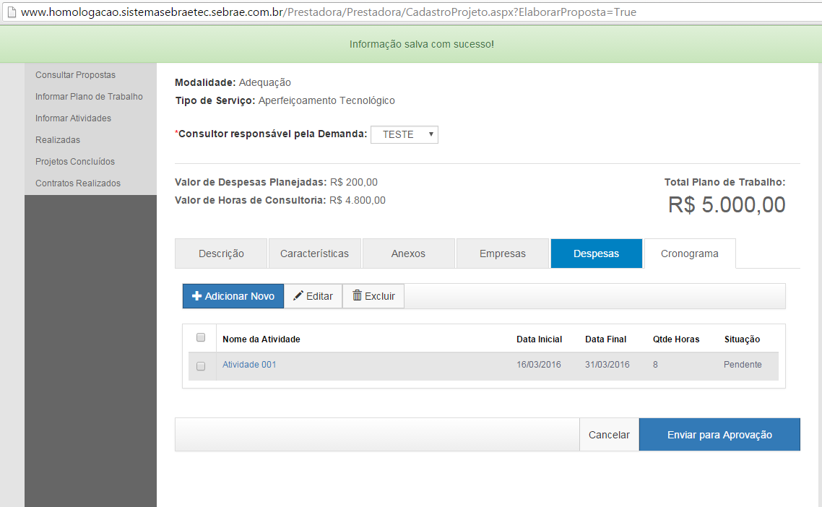
Cadastro de Plano de Trabalho
No caso de mais de uma atividade, elas devem ser incluídas uma a uma.
A menor data inicial e a maior data final devem respeitar as orientações enviadas pelo gestor de atendimento, assim como a quantidade de horas e o valor total do plano de trabalho.
Depois de finalizar o plano de trabalho, ele deve ser enviado para aprovação.

Slide 15
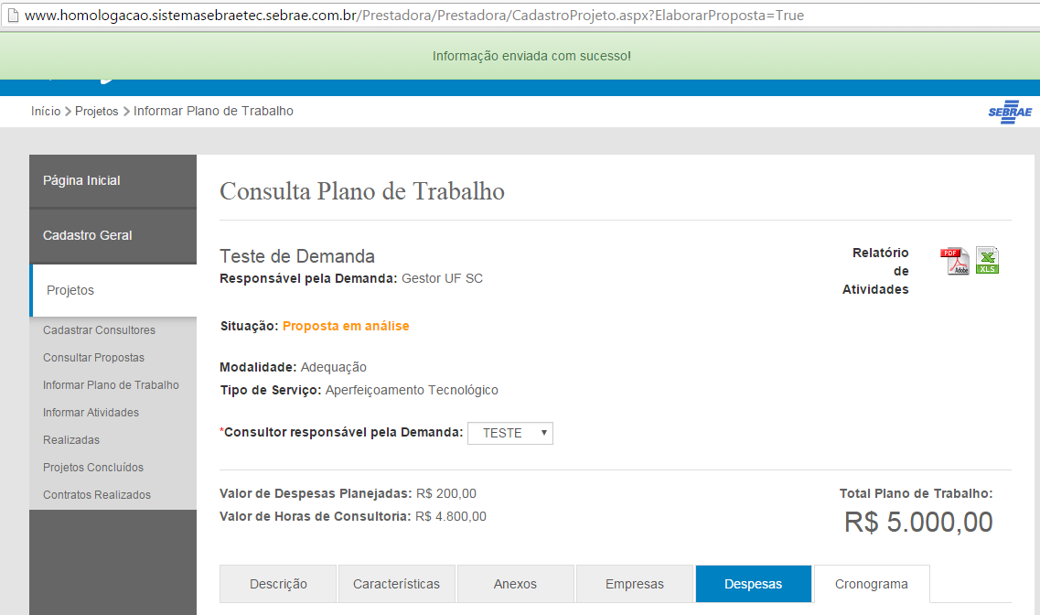
Cadastro de Plano de Trabalho
O sistema informa que o plano de trabalho foi enviado e a situação da demanda é alterada para “Proposta em Análise”.

